Slide 1
Trabajo practico Final Electronica 3
Autores:
Lucero Guadalupe Fernandez
Matias Larroque
Manuel Mollon
Ezequiel Vijande

Slide 2
Objetivos y resumen
Visualizar un cronometro en un monitor VGA utilizando una Fpga.
Modularizar el proyecto en la mayor medida posible.
Se realizaron los modulos en Verilog y se simularon con GTKWave.
Implementar el proyecto en Quartus.

Slide 3
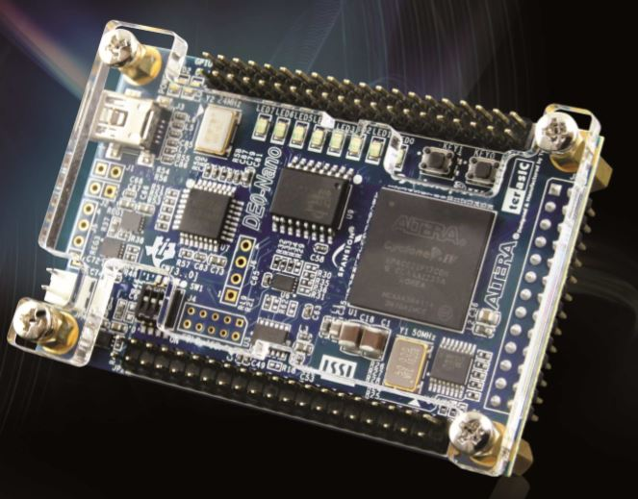
DE0-NANO

